Slide 1








শুভেচ্ছা সবাইকে

Slide 2

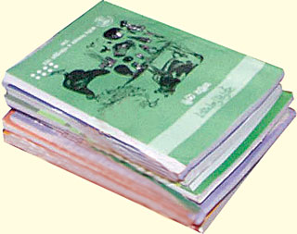

শিক্ষক পরিচিতি
মোঃহারুন অর রশিদ
সহকারি শিক্ষক
মোমেনশাহী ডি,এস কামিল মাদ্রাসা।
সদর,ময়মনসিংহ।
পাঠ পরিচিতি
শ্রেণীঃ ষষ্ঠ
বিষয়ঃ কৃষিশিক্ষা
অধ্যায়ঃ দ্বিতীয়
সময়ঃ ৪০ মিনিট

Slide 3
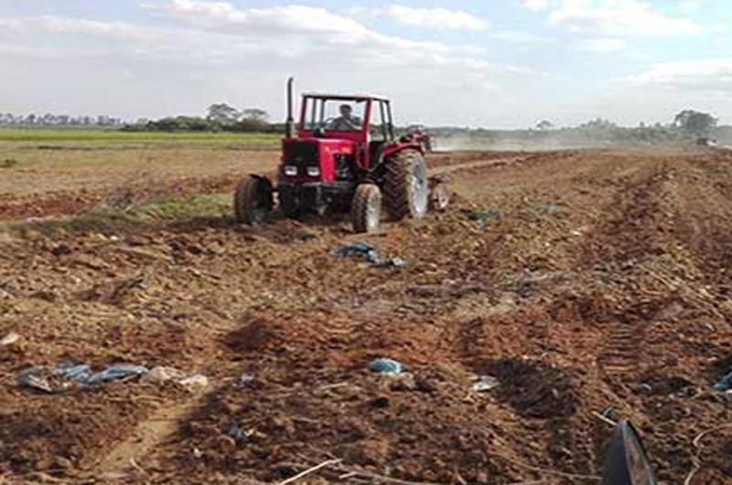
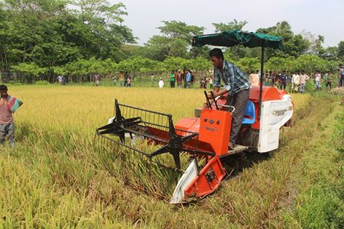
তোমরা ছবিগুলো দেখ-
এবার ভিডিওটি ভালভাবে লক্ষ্য কর-
ছবি এবং ভিডিও দেখে কী বুঝতে পারলে?

Slide 4
তাহলে আজকের পাঠের বিষয় হচ্ছে-
কৃষি যন্ত্রপাতির ব্যবহার

Slide 5
শিখনফল
এই পাঠ শেষে শিক্ষার্থীরা-
বিভিন্ন প্রকার কৃষি যন্ত্রের নাম বলতে পারবে।
কৃষি যন্ত্রপাতির ব্যবহার ব্যাখ্যা করতে পারবে।
কৃষি যন্ত্রপাতির সুবিধা ব্যাখ্যা করতে পারবে।

Slide 6
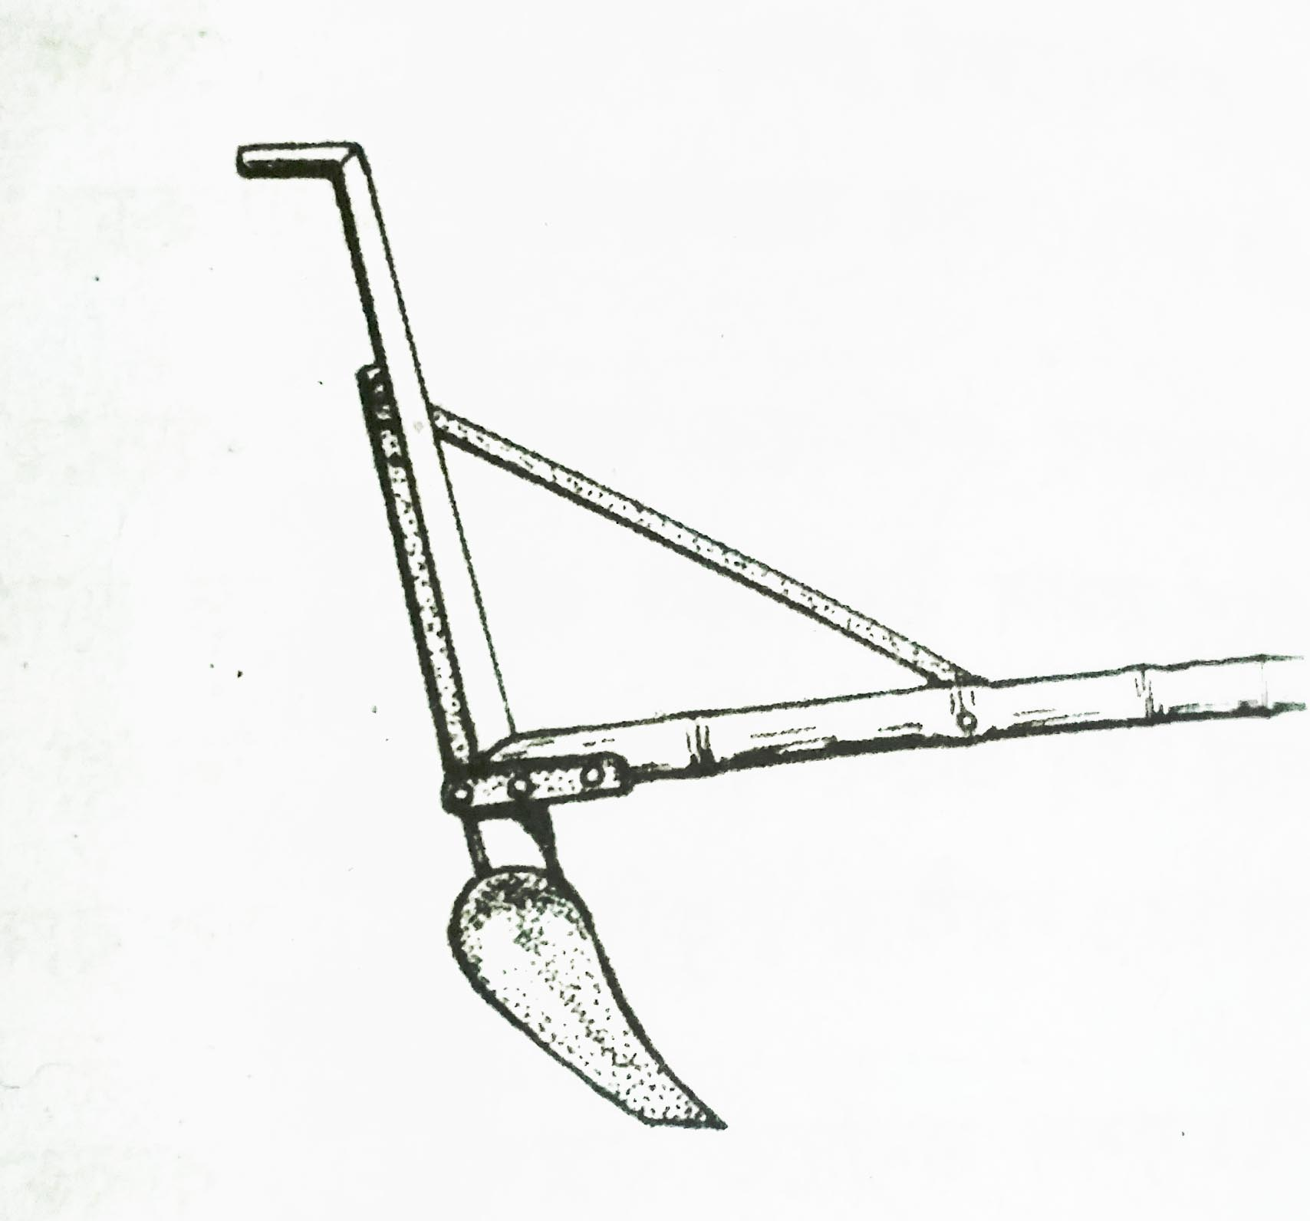
হস্ত চালিত উন্নত কৃষি যন্ত্রপাতির ব্যাবহার
চাষযন্ত্র
বারি লাঙল মাটি কেটে উল্টিয়ে দেয়।
প্রথম চাষে কোনো জমি চাষ ছাড়া থাকেনা।
চাষের গভিরতা ও প্রশস্ততা দেশি লাঙলের চেয়ে বেশি।
পুরো জমি প্রস্তুত করার জন্য দেশি লাঙলের অর্ধেক সময়ের প্রয়োজন হয়।
শুকনা ও ভেজা উভয় প্রকার জমি চাষ করা যায়।
বারি লাঙল

Slide 7
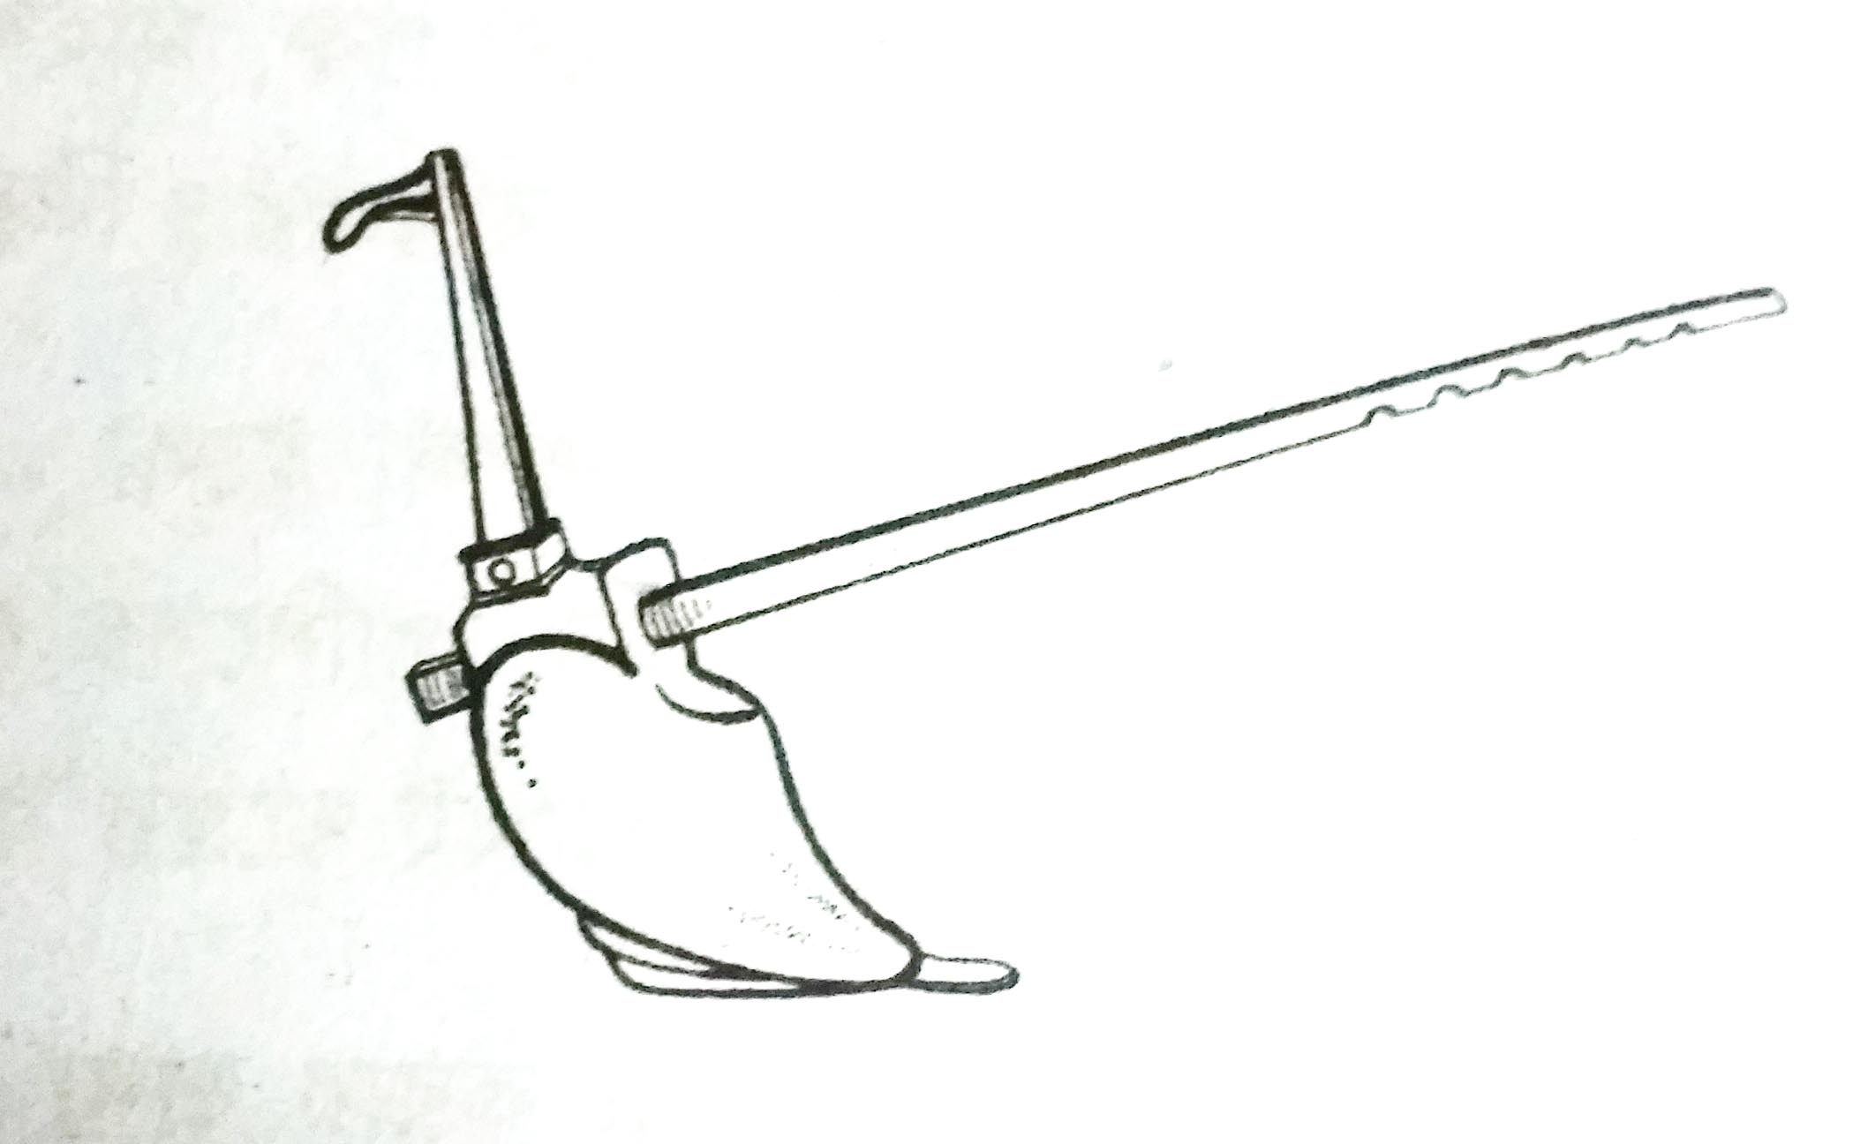
হস্ত চালিত উন্নত কৃষি যন্ত্রপাতির ব্যাবহার
চাষযন্ত্র
মোল্ড বোর্ড লাঙল দেশি লাঙলের চেয়ে অধিকতর কার্যকর।
এই লাঙল জমির মাটিকে আয়তাকার টুকরা করে চাষ করে এবং উলটে দেয়।
মোল্ড বোর্ড লাঙল

Slide 8
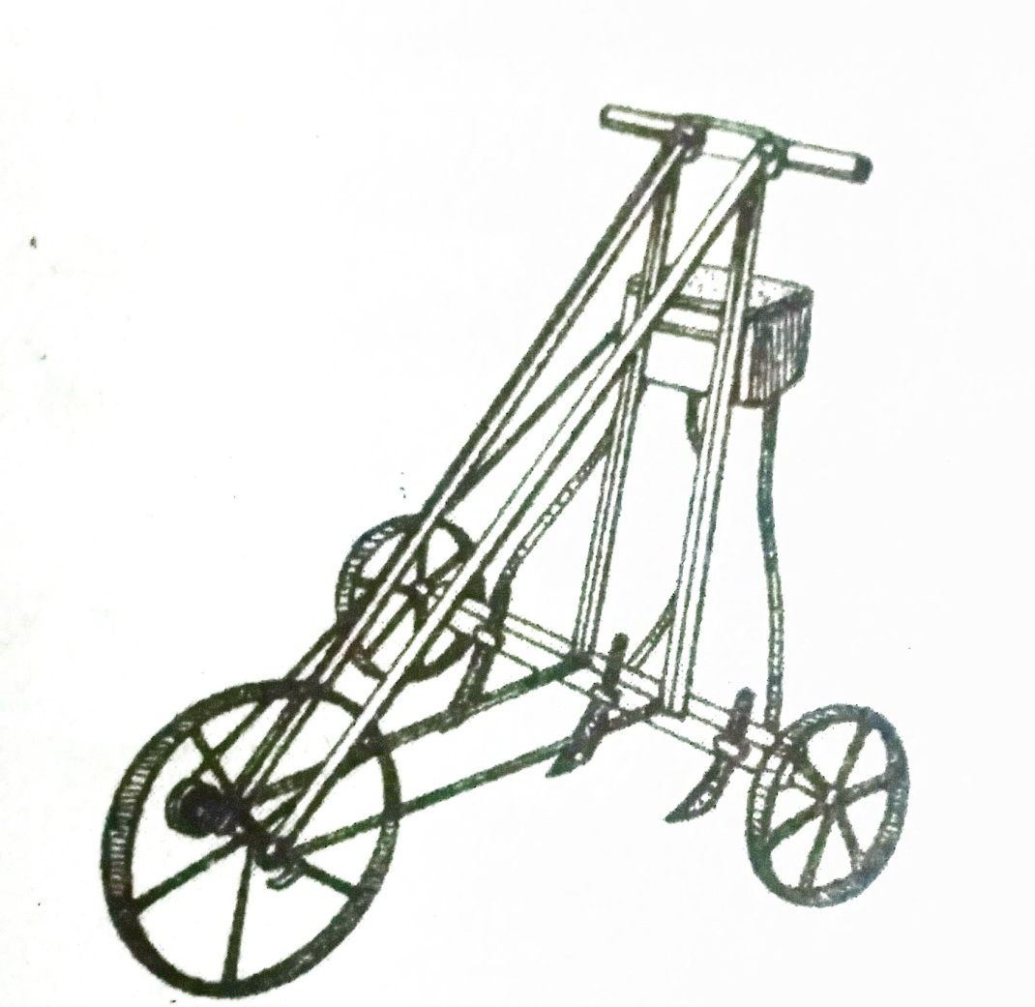
হস্ত চালিত উন্নত কৃষি যন্ত্রপাতির ব্যাবহার
বীজ বপন
এটি হাতে চালিত বীজ বপন যন্ত্র।
বীজ ঠিক দুরত্বে ও গভীরতায় বপন করা যায়।
এটি দ্বারা বীজের অঙ্কুরোদগম ভাল হয়।
বীজের পরিমান কম লাগে।
বারি বীজ বপন যন্ত্র

Slide 9
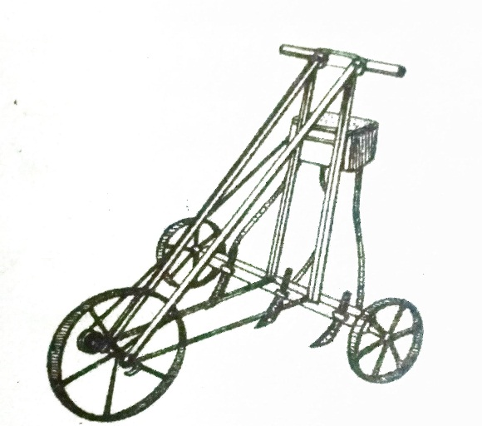
একক কাজ
উপরের ছবিটি কোন যন্ত্রের-
(ক) সেচ
(খ) চাষ

(গ) বীজ বপন
(ঘ) মাড়াই
বারি বীজ বপন যন্ত্রের সুবিধাগুলি কী কী?
বারি বীজ বপন যন্ত্রের সুবিধা-
বীজ ঠিক দুরত্বে ও গভীরতায় বপন করা যায়।
এটি দ্বারা বীজের অঙ্কুরোদগম ভাল হয়।
বীজের পরিমান কম লাগে।
উত্তরটি মিলিয়ে নাও-

Slide 10
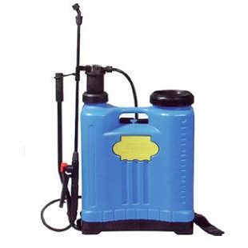
হস্ত চালিত উন্নত কৃষি যন্ত্রপাতির ব্যাবহার
ঔষধ ছিটানো যন্ত্র
স্প্রেয়ার ফসলের রোগ ও পোকা দমনের কাজে ব্যবহার হয়।
এতে পানি মিশ্রিত ঔষধ ভর্তি করে ট্রিগারের সাহায্যে নির্দিষ্ট উচ্চতায় ছিটানো হয়।
ন্যাপস্যাক স্প্রেয়ার

Slide 11
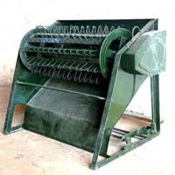
হস্ত চালিত উন্নত কৃষি যন্ত্রপাতির ব্যাবহার
মাড়াই যন্ত্র
এটি একটি উন্নত হস্তচালিত ধান বা গম মাড়াই যন্ত্র।
এটি সম্পুর্ণ দেশীয় প্রযুক্তিতে তৈরি।
প্যাডেল থ্রেসার

Slide 12
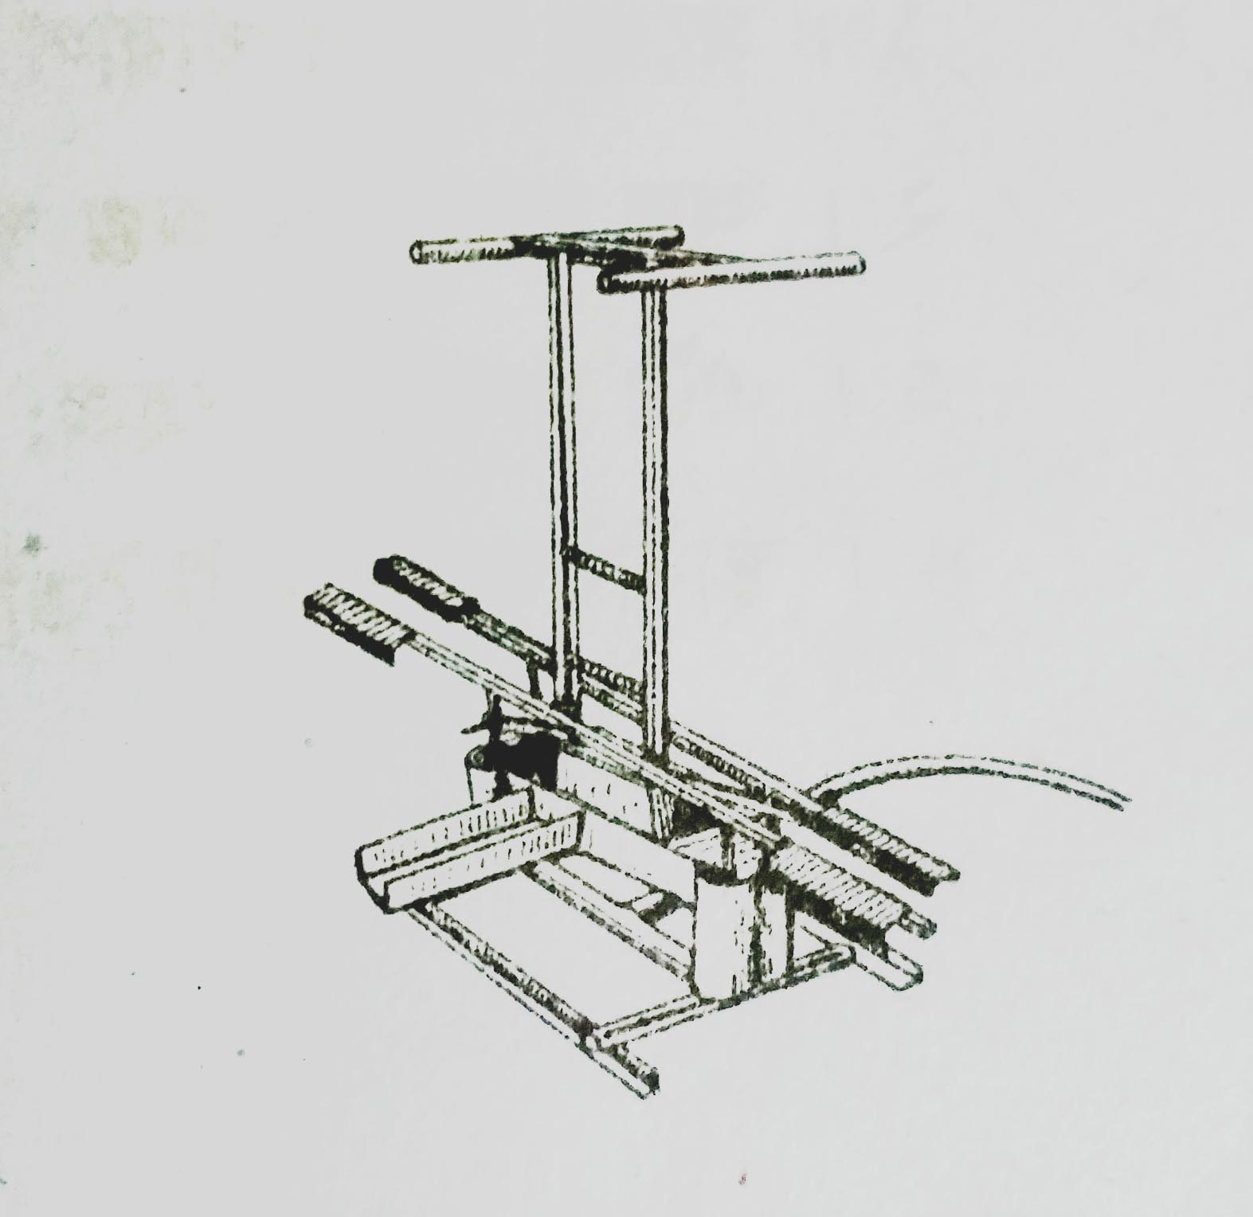
হস্ত চালিত উন্নত কৃষি যন্ত্রপাতির ব্যাবহার
সেচ যন্ত্র
এটি স্থানীয়ভাবে তৈরি করা যায়।
অনেক বেশি পানি ঊঠানো যায়।
এটি দিয়ে মাটির নিচ এবং উপর থেকে পানি উঠানো যায়।
বারি পাম্প

Slide 13
জোড়ায় কাজ
জোড়ায় বিভক্ত হয়ে প্রশ্ন দু’টির উত্তর লিখে দেখাও-
১। ন্যাপস্যাক স্প্রেয়ার কি কাজে ব্যবহার হয়?
২। বারি পাম্পের সুবিধাগুলি কী কী?
উত্তরগুলি মিলিয়ে নাও-
১। ন্যাপস্যাক স্প্রেয়ার পোকা মাকড় দমনের উদ্দেশ্যে ঔষধ ছিটানোর কাজে ব্যবহার হয়।
২। বারি পাম্পের সুবিধা-
এটি স্থানীয়ভাবে তৈরি করা যায়।
অনেক বেশি পানি ঊঠানো যায়।
এটি দিয়ে মাটির নিচ এবং উপর থেকে পানি উঠানো যায়।

Slide 14
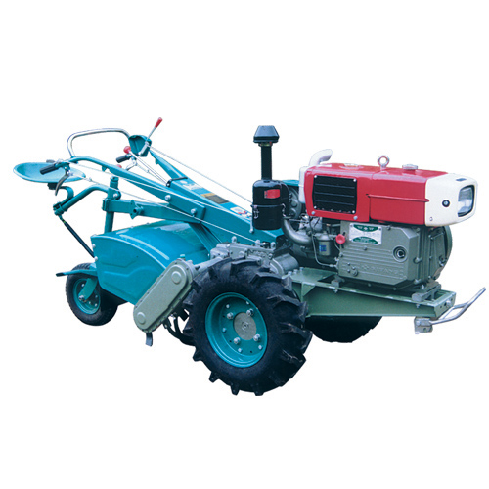
শক্তি চালিত কৃষি যন্ত্রপাতির ব্যাবহার
চাষ যন্ত্র
এর উল্লেখযোগ্য অংশ হচ্ছে ঘূর্ণি লাঙল।
প্রচন্ড গতিতে ঘোরার ফলে মাটি ঝুরঝুরে হয়ে যায় এবং আগাছা ধ্বংস হয়।
এর দ্বারা দ্রুত ও গভীরভাবে চাষ করা হয়।
পাওয়ার টিলার

Slide 15
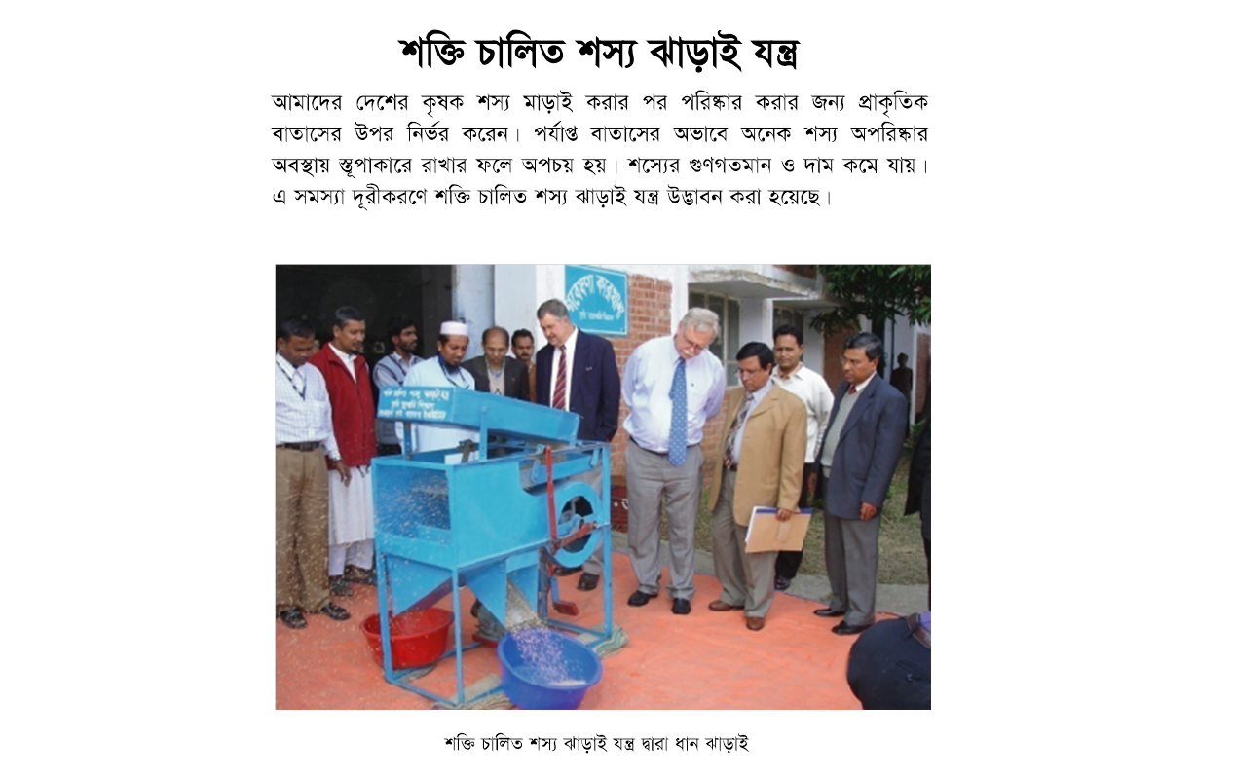
শক্তি চালিত কৃষি যন্ত্রপাতির ব্যাবহার
ঝাড়াই যন্ত্র
ঘরের ভিতর খারাপ আবহাওয়াতেও ব্যবহার করা যায়।
অল্প সময়ে ও অল্প খরচে ঝাড়াই ও পরিস্কার হয়।
এটা চালানো সহজ।
স্থানীয়ভাবে এটি তৈরি করা যায়।
বারি শস্য ঝাড়াই যন্ত্র

Slide 16
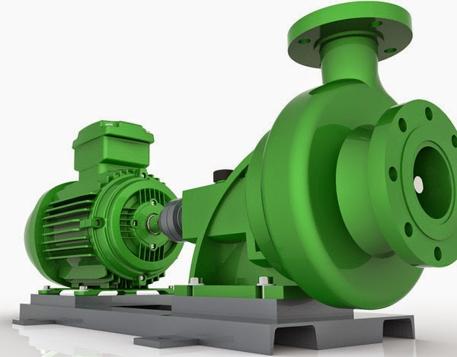
শক্তি চালিত কৃষি যন্ত্রপাতির ব্যাবহার
সেচ যন্ত্র
এটি একটি শক্তিচালিত সেচযন্ত্র।
এর সাহায্যে সহজে পানি তুলে সেচ দেওয়া হয়।
অশ্বশক্তির মাত্রায় পানি উঠে।
প্রয়োজন অনুযায়ী চালানো যায়।
সেন্ট্রিফিউগাল পাম্প

Slide 17
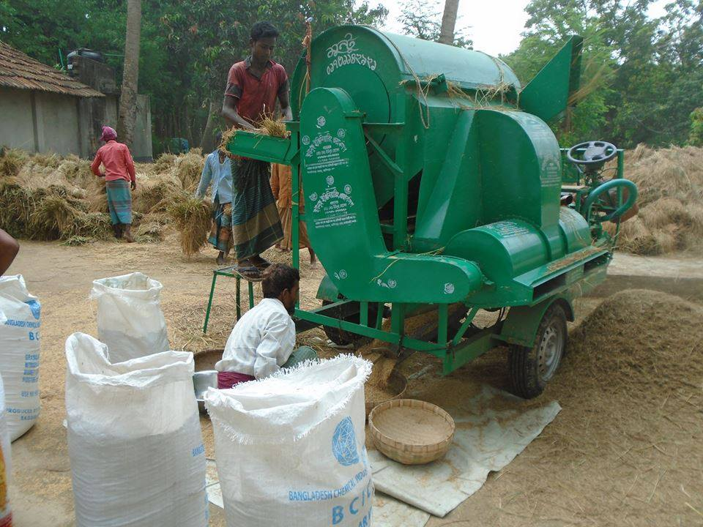
শক্তি চালিত কৃষি যন্ত্রপাতির ব্যাবহার
ঝাড়াই যন্ত্র
এটি দিয়ে ধান, গম, ও ডাল মাড়াই করা যায়।
কম আর্দ্রতার ফসল হলে যন্ত্রটি ভালো কাজ করে।
এর ক্ষমতা প্যাডেল থ্রেসারের চেয়ে বেশি।
বারি শস্য মাড়াই যন্ত্র

Slide 18

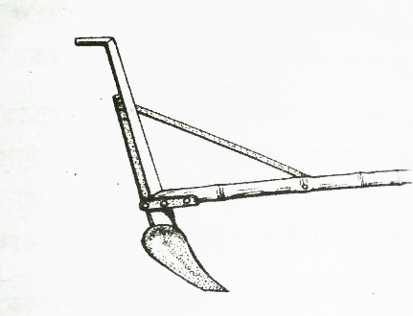

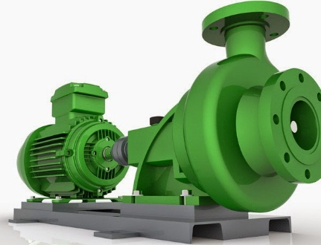

দলীয় কাজ
তোমরা দুই দল ক ও খ-এ বিভক্ত হয়ে ক দল হস্তচালিত যন্ত্র এবং খ দল শক্তিচালিত যন্ত্রগুলি আলাদা করে দেখাও-
‘ক’ দল
‘খ’ দল

Slide 19
মূল্যায়ন
চিত্রের যন্ত্রটির কাজ কী
হস্তচালিত কৃষিযন্ত্রগুলি কী কী?
শক্তিচালিত যেকোন দু’টি যন্ত্রের সুবিধা বল?

Slide 20

বাড়ীর কাজ
এখানে উল্লেখ হয়নি এমন যন্ত্রপাতি সহ কৃষকরা যে সব যন্ত্রপাতি ব্যবহার করে তার একটি তালিকা তৈরি করে আনবে।

Slide 21
ধন্যবাদ সবাইকে

